Slide 1



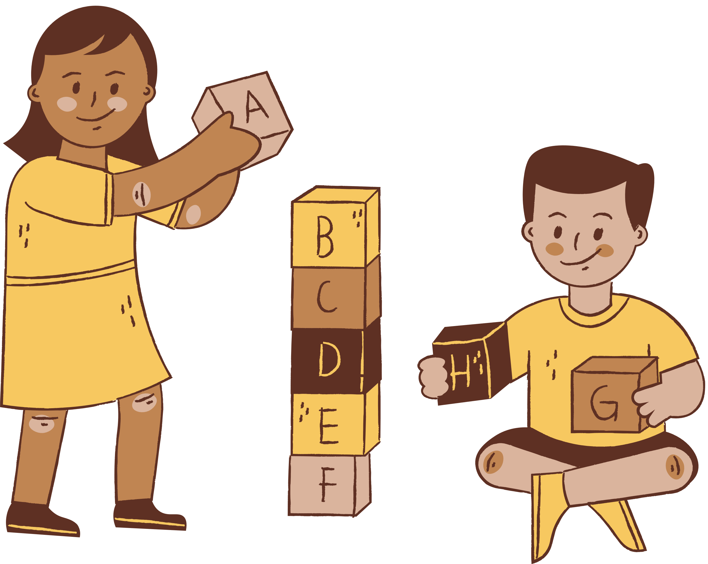



TIN HỌC LỚP 5
Giáo viên: HÀ THỊ YẾN HOA

Slide 2






ÔN TẬP BÀI CŨ

Slide 3





Slide 4


Mục tiêu:
Bài 3:
Luyện tập
(Trang 14)
Rèn luyện kỹ năng điều khiển cửa sổ và các hiển thị
các biểu tượng trong mỗi ngăn cửa sổ.
Rèn luyện phối hợp sử dụng hai ngăn cửa sổ để thực hiện các thao tác tạo, mở, sao chép, xóa thư mục.

Slide 5
Thứ sáu ngày 20 tháng 10 năm 2023
Bài 2: Luyện tập (Trang 14)
1. Điều khiển cửa sổ và cách hiển thị các biểu tượng trong mỗi ngăn

Slide 6
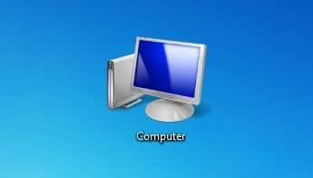

a. Khởi động chương trình quản lý tệp và thư mục. Điều khiển để ngăn trái và ngăn phải hiển thị như hình dưới đây và trả lời câu hỏi:
Để khởi động chương trình quản lý tệp và thư mục em nháy vào biểu tượng nào?

Slide 7
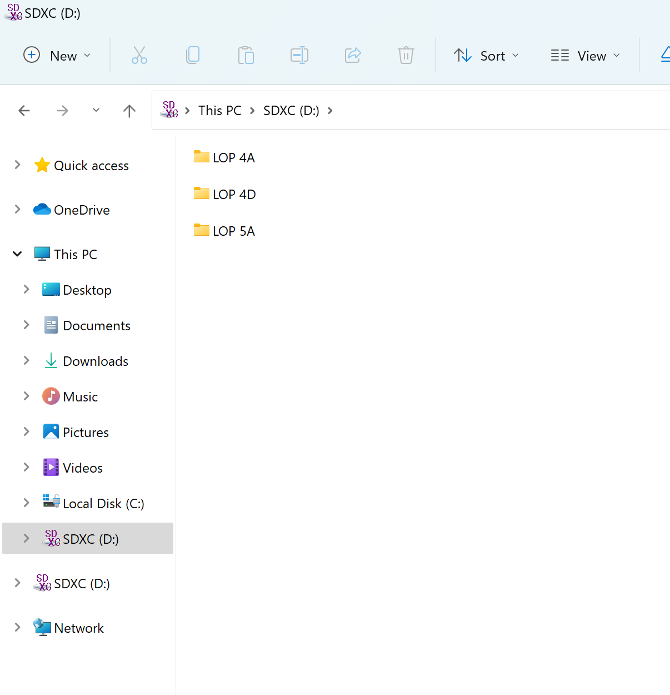
a. Khởi động chương trình quản lý tệp và thư mục. Điều khiển để ngăn trái và ngăn phải hiển thị như hình dưới đây và trả lời câu hỏi:
Trong ổ đĩa (D:) có những gì?
có những thư mục:
LOP4A, LOP4B và LOP5A.

Slide 8

b. Thay đổi cách hiển thị các biểu tượng trong ngăn trái phải lần lượt theo các dạng sau:
Các biểu tượng cỡ nhỏ;
Các biểu tượng cỡ lớn;
Các biểu tượng cỡ rất lớn;
Các biểu tượng cỡ trung bình;
Các biểu tượng sắp xếp kiểu chi tiết;
Các biểu tượng sắp xếp danh sách;

Slide 9
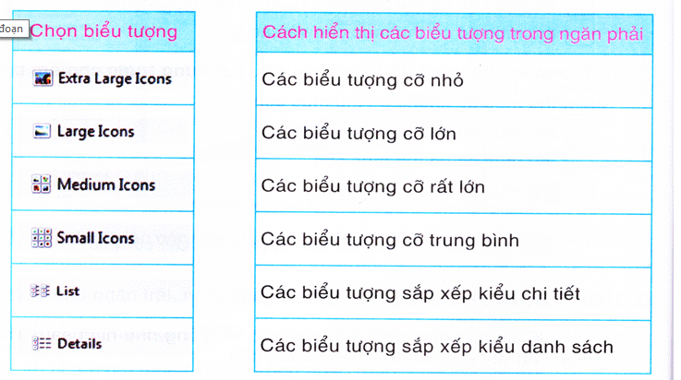

Slide 10
Thứ sáu ngày 20 tháng 10 năm 2023
Bài 2: Luyện tập (Trang 14)
1. Điều khiển cửa sổ và cách hiển thị các biểu tượng trong mỗi ngăn
2. Phối hợp sử dụng hai ngăn cửa sổ, thực hiện các thao tác: Tạo, mở, sao chép, xóa thư mục

Slide 11

b) Thực hiện sao chép thư mục KHIEM từ thư mục TO1 nằm trong thư mục LOP4A sang thư mục TO1 nằm trong thư mục LOP5A.
LOP 4A
LOP 5A
TO 1
TO 1
KHIEM
KHIEM

Slide 12
b) Thực hiện sao chép các thư mục AN, BÌNH từ thư mục TO1 nằm trong thư mục LOP4A sang thư mục TO1 nằm trong thư mục LOP5A.

Slide 13
EM CẦN NHỚ
- Nháy vào thư mục bên ngăn trái thì thư mục con, tệp của thư mục đó sẽ hiển thị ngăn bên phải.
- Ngăn trái của sổ giúp em quan sát và quản lí các thư mục được thuận tiện, dễ dàng hơn.
- Phối hợp sử dụng hai thư ngăn cửa sổ sẽ giúp em thực hiện các thao tác mở, sao chép, xóa thư mục được thuận tiện dễ dàng hơn.
- Cần kiểm tra và lưu trữ các tệp cần thiết trước khi quyết định xóa một thư mục nào đó.

Slide 14



Thank You!

